Slide 1
电路基础
一、直流电路
（一）分析电路时，对电路中所有元件都必须标明电流、电压的参考方向（或用关联参考方向）。凡是实际方向与参考方向相一致者取正值，若相反取负值。
（二）电路中某点的电位等于这点与“参考点”（零电位）之间的电压。计算电位时与“参考点”的选择有关，而与所选择的路径无关。

Slide 2

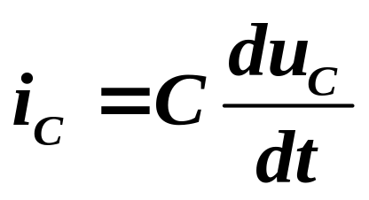
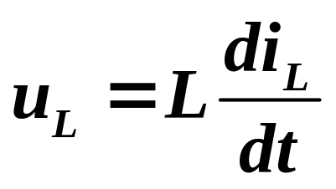
（三）元件的性质
1、电阻
2、电容、电感
；
（四）电压源与电流源
（理想电压源、理想电流源的特点）
互换
电压源与电流源可以等效变换。
注意：理想电压源与理想电流源之间不存在等
效的关系。
（五）输入输出功率的判断（电源与负载的判断）
在关联参考方向下，所得功率大于零是吸收（输入）功率，小于零是产生（输出）功率。

Slide 3
例：电路如图，求 I=？
-
I
解：
10Ω
30V
6Ω
+
3Ω
16Ω
5A
6Ω
-
I
30V
+
3Ω
16Ω
5A
6Ω

Slide 4
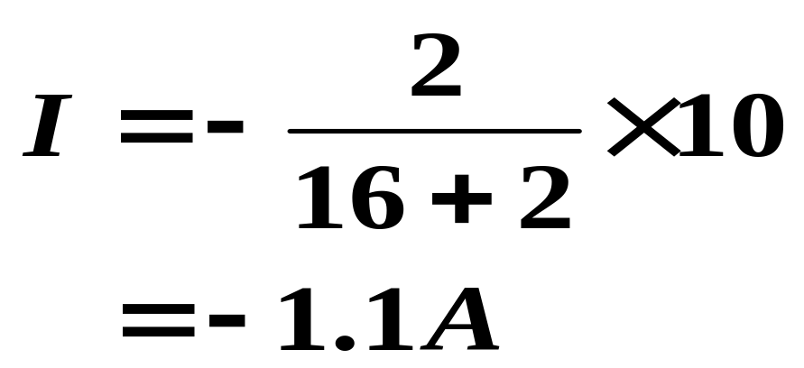
-
I
30V
+
3Ω
16Ω
5A
6Ω
I
I
5A
3Ω
6Ω
16Ω
10A
2Ω
16Ω
5A

Slide 5
（六）基本定律与定理
1、基尔霍夫两定律。
2 、欧姆定律
3、支路电流法：
若电路中具有n个节点和b条支路，则可以列出n-1个独立的节点电流方程；b-(n-1)个回路电压方程。
4、节点电压法
熟练掌握弥尔曼定理

Slide 6
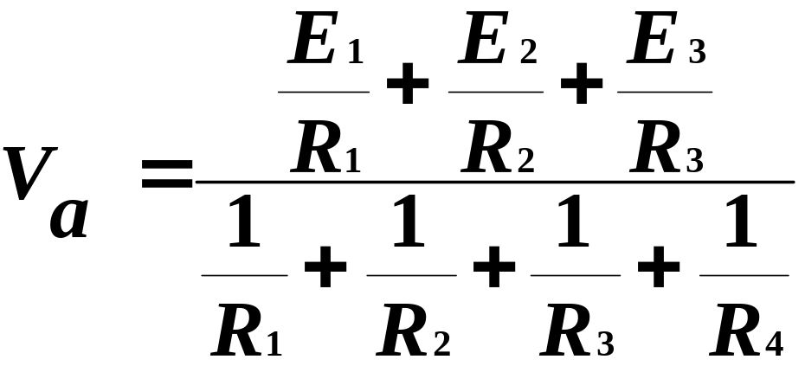
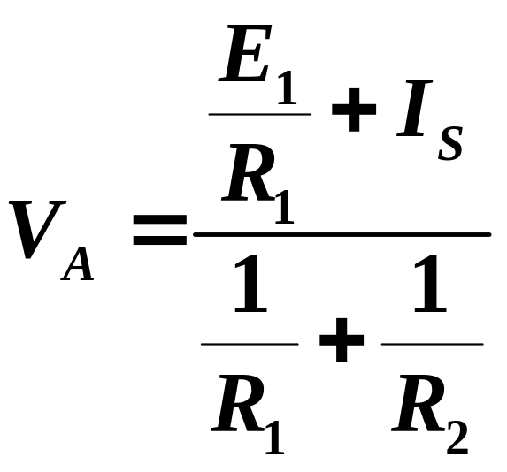
a
+
–
+
–
+
–
+
E₃
I₄
E₁
E₂
R₄
U
I₁
R₁
I₂
R₂
I₃
R₃
b
–
A
I₂
R_{S}
I₁
R₁
I_{s}
R₂
E₁
B
例

Slide 7
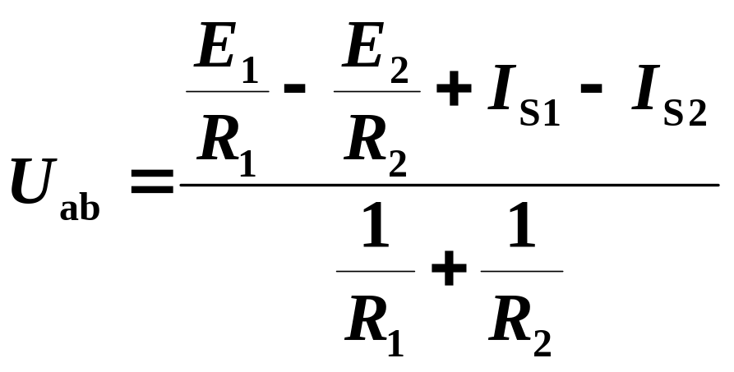
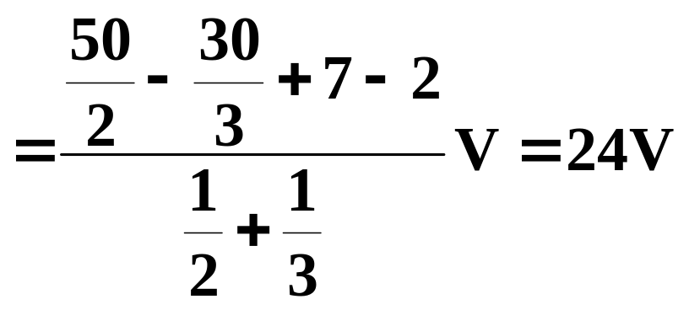
例:
电路如图：
a
_
+
–
E₁
已知：E₁=50 V、E₂=30 V
I_{S1}=7 A、 I_{S2}=2 A
R₁=2 Ω、R₂=3 Ω、R₃=5 Ω
E₂
I_{S2}
+
U_{I1}
–
+
R₁
I_{S1}
R₂
R₃
I₁
I₂
试求：各电源元件的功率。
b
解：(1) 求结点电压 U_{ab}
注意：
恒流源支路的电阻R₃不应出现在分母中。

Slide 8
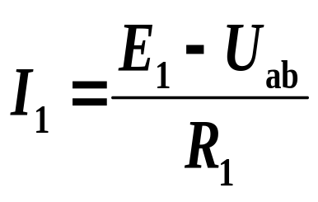
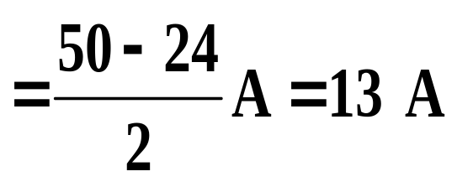
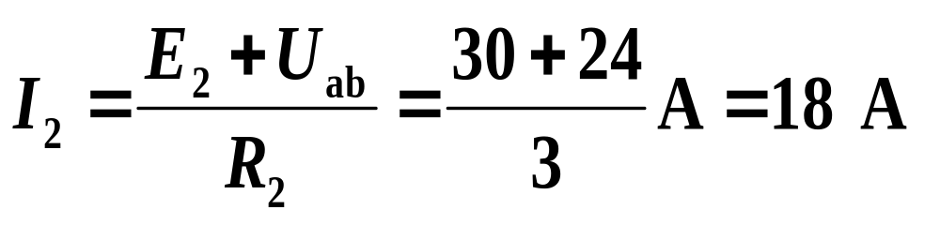
(2) 应用欧姆定律求各电压源电流
a
_
+
–
E₁
E₂
I_{S2}
+
U_{I2}
–
+
U_{I1}
–
+
R₁
I_{S1}
R₂
R₃
I₁
I₂
b
(3) 求各电源元件的功率
P_{E1}= -E₁ I₁ =- 50 × 13 W= -650 W
(发出功率）
P_{E2}= -E₂ I₂ = -30 × 18W = -540 W
（发出功率）
P_{I1}= -U_{I1} I_{S1} = -U_{ab} I_{S1} = -24× 7 W= -168 W
（发出功率）
P_{I2}= U_{I2} I_{S2} = (U_{ab}– I_{S2} R₃) I_{S2} = 14× 2 W= 28 W
（取用功率）

Slide 9
5、叠加原理
1）不作用的恒压源用短路线代替，不作用的恒流
源用开路代替。
2）功率不能用叠加原理求解。
6、戴维南定理
I
a
I
任意线性
有源电阻
二端网络
N
a
R_{O}
U
U
b
U_{OC}
b

Slide 10
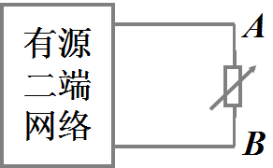
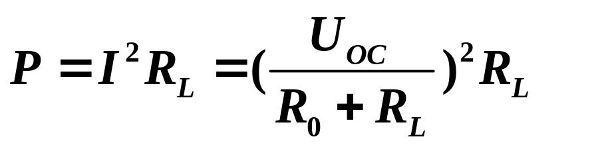
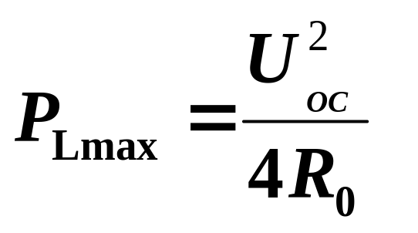
7、最大的功率传输
I
R_{o}
U_{OC}
+
R_{L}
_
其获得最大值的条件为:R_{L}=R₀

Slide 11
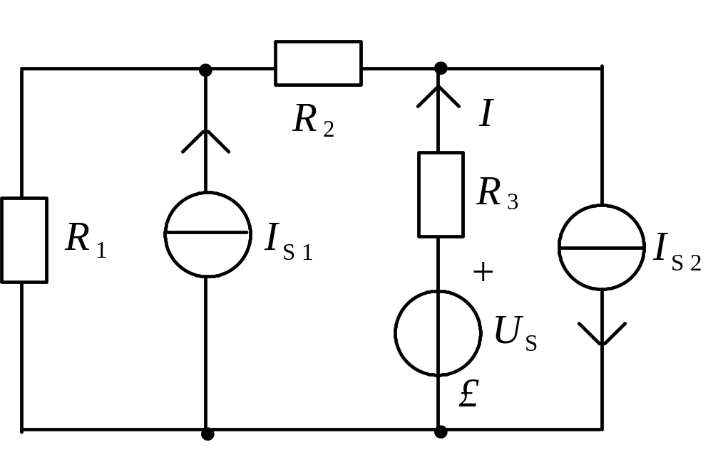
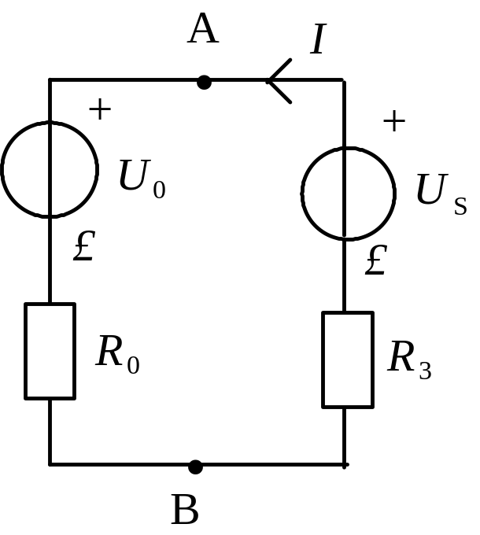
图示电路中，已知：U_{S}= 12V，I_{S1}= 3A，I_{S2}= 6A，R₁= 4Ω，R₂= 5Ω，R₃= 6Ω。用戴维宁定理求电流I
例：
A
断开R₃支路
C
解：
C
B
U_{0C}=U_{AB}=U_{AC}+U_{CB}= －R₂I_{S2} － R₁(I_{S2}－I_{S1}) =－42V
R₀=R_{AB}=R₁+R₂=9Ω

Slide 12
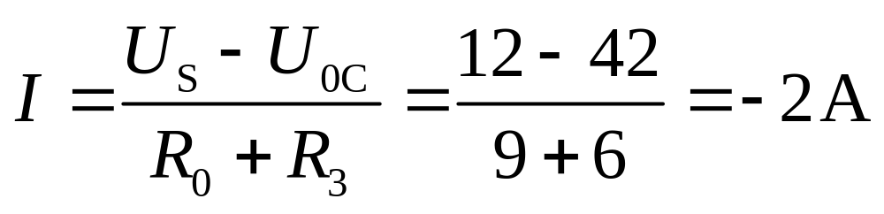
C

Slide 13
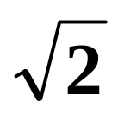
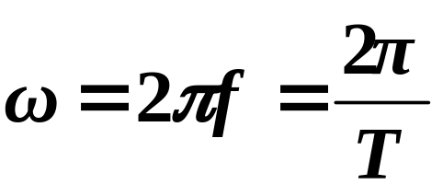
正弦交流电路
正弦交流电是指大小和方向都随时间按正弦规律变化的电动势、电压和电流。
交流电的有效值就是其热效应相同的直流电的数值，它等于该正弦量最大值除以 。
频率、角频率、的关系为

Slide 14
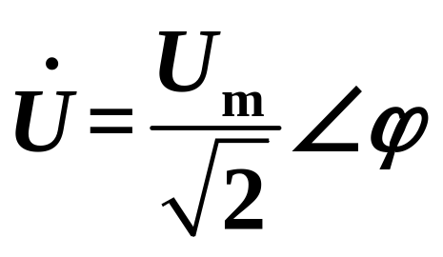
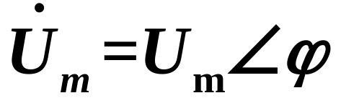
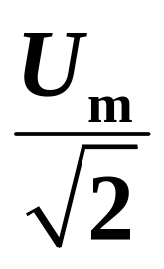
正弦量的表示法：
1）、 瞬时值 u=U_{m}sin(ωt+ϕ)
三要素：幅值、初相位、角频率。
相位差：同频率的正弦量之间的初相位之差。
2）相量
3）有效值

Slide 15
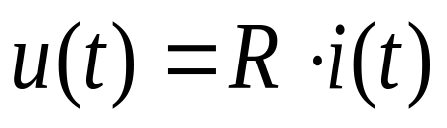

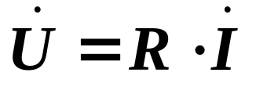


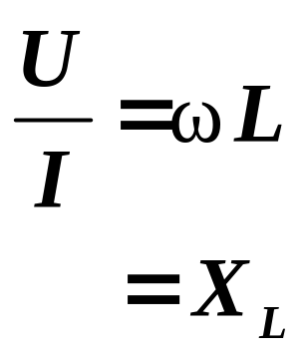
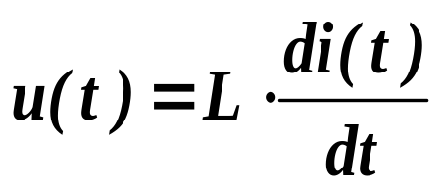

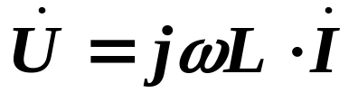

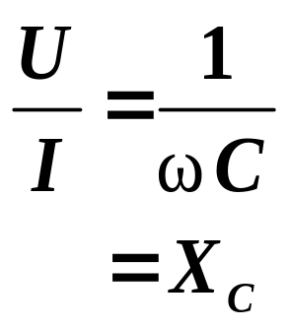
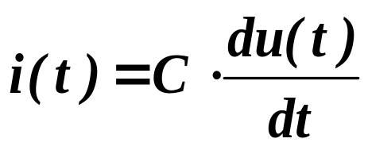
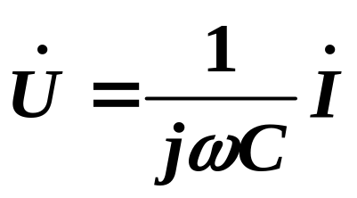
电阻、电容、电感是交流电路的三个基本参数，其电路基本性质如下：
瞬时值形式：
有效值形式：
相量形式：
相量图：
R
R：
电压电流同相。
L：
电压超前电流90º
C：
电压滞后电流90º

Slide 16
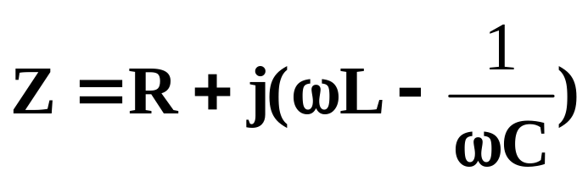
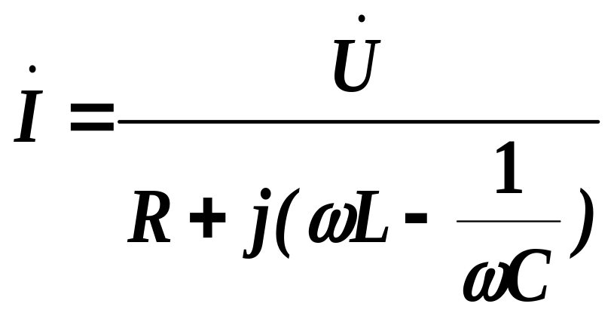
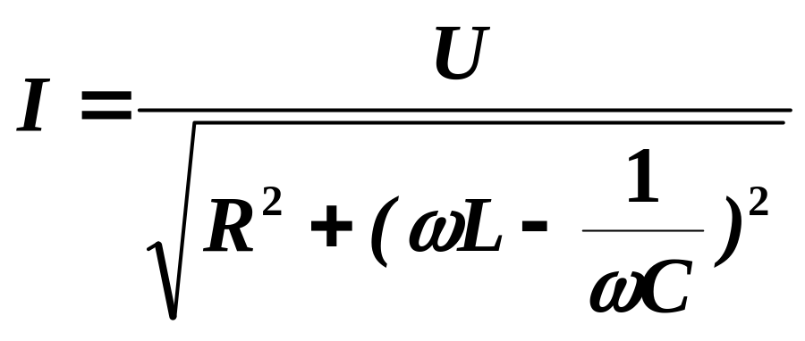
阻抗串联电路的基本性质如下：
C
L
RLC串联
R
相量形式：
有效值形式：

Slide 17
复杂正弦交流电路的分析
在正弦交流电路中，用相量表示电压、电流，并建立了复阻抗和复功率的概念后，复杂的正弦交流电路的分析计算同复杂直流电路一样可以用
1）、支路电流法；
2）、节点电压法
3）、叠加原理；
4）、戴维南定理与诺顿定理
等分析方法来分析电路。

Slide 18
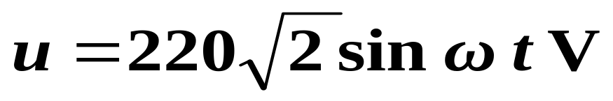

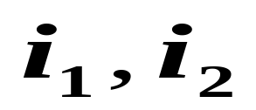

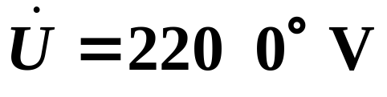


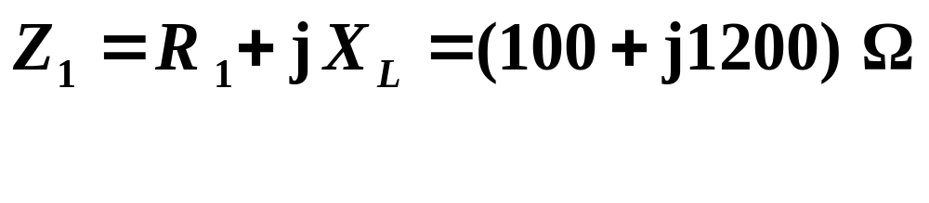





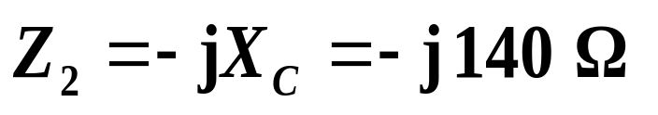
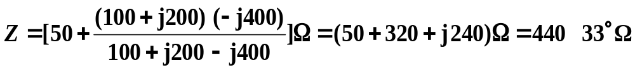
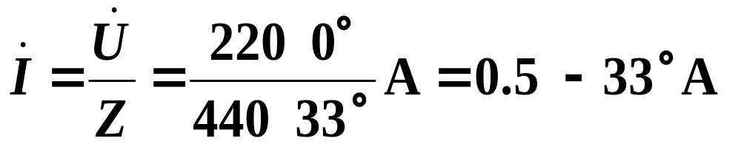
例：
已知:
求:
解：用相量式计算
+
-

Slide 19
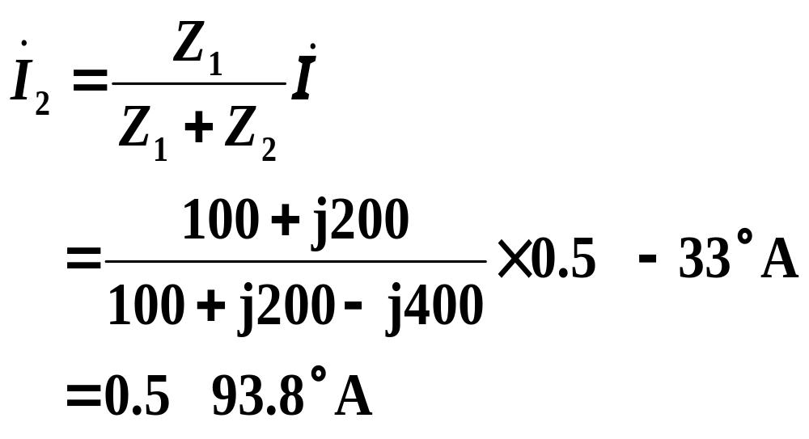
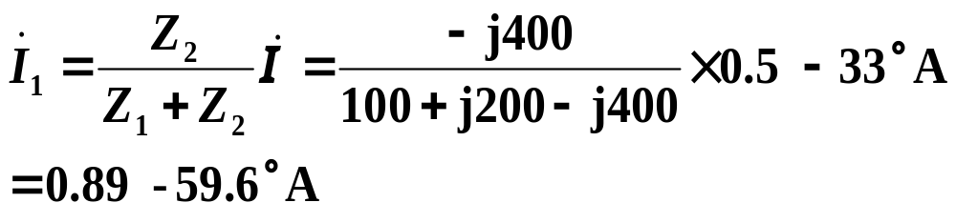
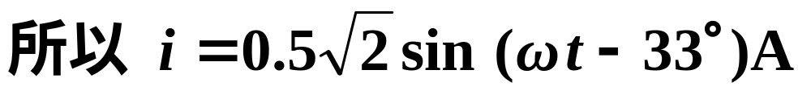
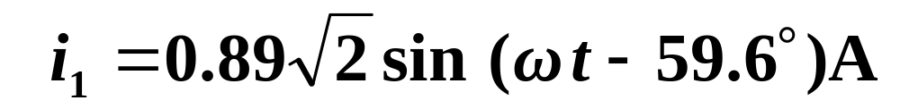
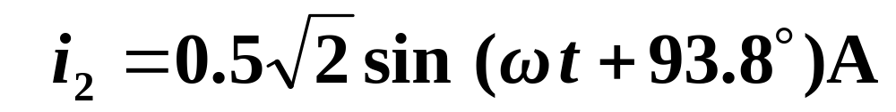
+
-

Slide 20
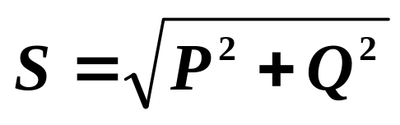
正弦交流电路中功率的概念
在正弦交流电路中，功率分为有功功率P、无功功率Q和视在功率S。三者的物理意义完全不同，其单位分别用W（瓦）、var(乏）和VA(伏安）表示。计算公式为：
P=UIcosϕ （其中cosϕ为功率因数）
Q=UIsinϕ
S=UI

Slide 21
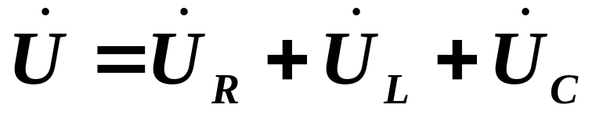
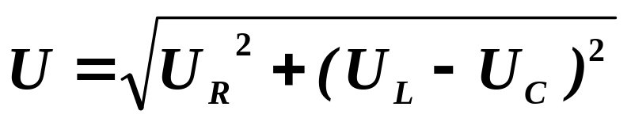

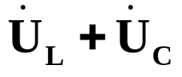
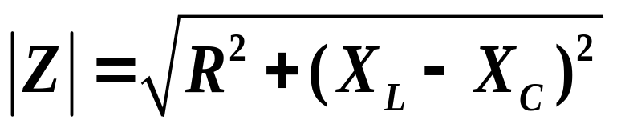

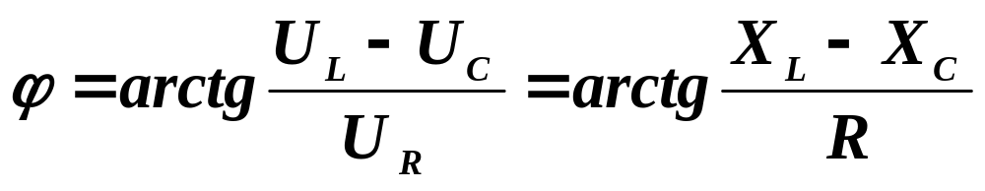
三个三角形的关系：
S
Q
Z=R+j(X_{L}-X_{C})
ϕ
X_{L}-X_{C}
R
P
ϕ › 0 称为感性电路
ϕ ‹ 0 称为容性电路
ϕ = 0 称为电阻性电路

Slide 22




例：
如图：已知R=20Ω，C=150μF，L=40mH，当外加电压U=230V和f=50H_{Z}时，求各支路电流和总电流？计算电路功率（P、Q和S）和功率因数？电路呈何种性质？
i
解：设
i₂
i₁
i₃
u
R
C
L

Slide 23




例：
如图：已知R=20Ω，C=150μF，L=40mH，当外加电压U=230V和f=50H_{Z}时，求各支路电流和总电流？计算电路功率（P、Q和S）和功率因数？电路呈何种性质？
电路呈感性

Slide 24


串、并联谐振的频率与特点
串联谐振
C
L
R
1）、谐振频率：
2）、谐振特点：
① 串联谐振时，复阻抗最小，Z=R。电流最大。
② 电压与电流同相位。总电压等于电阻上的电压，整个电路呈现电阻性。
3）、品质因素Q_{f}
设电路的L、C不变，只改变R值。R越小， Q_{f}越大，则谐振曲线越尖锐，选择性越强。

Slide 25










例：
已知
X_{C}
S
开关闭合前
开关闭合后 u，i 同相。
+
R
X_{L}
求:
–
设
解：
由相量图可求得：

Slide 26

例：
X_{C}
S
已知
开关闭合前
+
R
X_{L}
开关闭合后 u，i 同相。
求:
–

Slide 27





功率与功率因素提高
提高感性负载功率因数的方法可在负载两端并容性负载进行无功补偿。
P cosϕ₁
P
cosϕ
ϕ₁
C
ϕ

Slide 28








已知：
A
W
L
V
C
求：1）A=？V=？W=？
R
解：
1）V=220V A= 4.4A

Slide 29











例：12W日光灯的工作电压为100V，用于220V，f=50HZ的交流电源上，镇流器需要多大的电感量？功率因数为多少？当cosϕ=0.9 时需补偿多大的电容器？
解：
•
•
R
R
C
L
L
•
•

Slide 30




电路的暂态分析
1、在含有C、L储能元件的电路中，由于电源或电路参数的改变而引起的由一个稳定状态到另一个稳定状态的过渡过程，称为过渡过程（暂态过程、瞬变过程）。
C：
由于能量不能跃变
L：
u_{C}(0⁺) = u_{C}(0⁻)
从而有了换路定理：
i_{L}(0⁺) = i_{L}(0⁻)

Slide 31



2、熟练掌握三要素法。
f(0₊)
f(∞)
三要素—— 初始值、稳定值和时间常数。
三要素法的适用范围：
求解一阶电路接通直流或正弦交流电源的瞬变过程。

Slide 32





例：
图示电路原已稳定，t=0时将开关S闭合。已知：R=10Ω，R₁=5Ω，R₂=15Ω，
C=20μF，U_{S}=30V。求S闭合后的
和
解：用三要素法求
（1）求初始值
（2）求稳态值

Slide 33


例：
图示电路原已稳定，t=0时将开关S闭合。已知：R=10Ω，R₁=5Ω，R₂=15Ω，
C=20μF，U_{S}=30V。求S闭合后的
和
（3）求时间常数
（2）求稳态值
根据公式

Slide 34

例：
图示电路原已稳定，t=0时将开关S闭合。已知：R=10Ω，R₁=5Ω，R₂=15Ω，
C=20μF，U_{S}=30V。求S闭合后的
和

Slide 35


例：已知K 在t=0时闭合，换路前电路处于稳态。
求: 电感电压
2Ω
1Ω
R₁
R₃
K
L
R₂
I_{S}
1H
3A
t=0
2Ω

Slide 36





第一步:求起始值
2Ω
1Ω
R₁
R₃
3A
L
K
R₂
L
I_{S}
2Ω
1H
3A
t=0
t =0¯时等效电路

Slide 37

2Ω
1Ω
R₁
R₃
R₁
R₃
R₂
K
R₂
L
I_{S}
1H
2A
t=0
2Ω
3A
t=0⁺时等效电路

Slide 38


第二步:求稳态值
2Ω
1Ω
R₁
R₃
R₁
R₃
K
R₂
L
R₂
I_{S}
2Ω
1H
3A
t=0
t=∞时等效电路

Slide 39



第三步:求时间常数
2Ω
1Ω
R₁
R₃
R₁
R₃
K
R₂
L
R₂
I_{S}
2Ω
1H
L
3A
t=0
R'
L

Slide 40




第四步: 将三要素代入通用表达式得过渡过程方程

Slide 41


第五步: 画过渡过程曲线（由初始值→稳态值）
0V
t
稳态值
-4V
起始值

